Slide 1
Креативное мышление
Методическая поддержка формирования функциональной грамотности. Подготовка к исследованию PISA.
Оценка креативного мышления.
Модели заданий
1 октября 2021
О.Б. Логинова

Slide 2
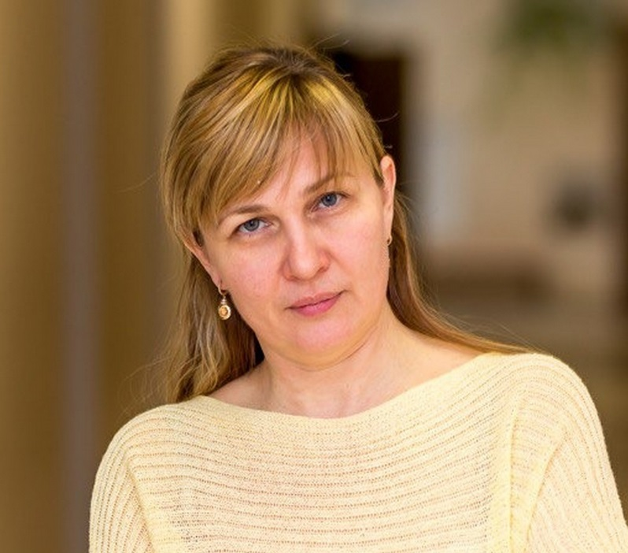
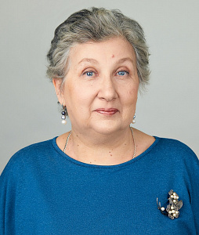
В группе креативное мышление работать с участниками семинара будут
Яковлева
Светлана геннадиевна
svetlana.g.yakovleva@gmail.com
Логинова
Ольга Борисовна
olg9527@yandex.ru

Slide 3

Цели и задачи семинара. Логика Методической поддержки
Внеурочная работа
ГДЕ? С какими целями? КАК?
Обновление учебного процесса
УРОК
?
Стоит ли использовать?
Домашняя работа
Результаты мониторингов
Знакомство
с моделью
Критерии оценки выполнения
Другие грамотности
Дифференцировка заданий
Креативное мышление
Привычные академические
Рамка, примеры заданий
Утилитарная задача:
Подготовка к PISA-2022
Основа формирования функциональной грамотности – выполнение учащимися учебных заданий особого типа

Slide 4
Круг обсуждаемых вопросов
1. Актуальность проблемы оценки креативного мышления. Креативное мышление как одна из составляющих функциональной грамотности.
3. Примеры, модель и характеристики заданий для оценки креативного мышления
2. Модель оценки креативного мышления

Slide 5
Круг обсуждаемых вопросов
1. Актуальность проблемы оценки креативного мышления. Креативное мышление как одна из составляющих функциональной грамотности
3. Модель и характеристики задания для оценки креативного мышления
2. Модель оценки креативного мышления

Slide 6
Креативное мышление: определение
Способность продуктивно участвовать в процессе выработки, оценки и совершенствования идей, направленных на получение
  инновационных и эффективных решений, и/или
  нового знания, и/или
  эффектного выражения воображения
Словарик
инновационные решения – новые, новаторские, оригинальные, нестандартные, непривычные
эффективные решения – действенные, результативные, экономичные, оптимальные
эффектное выражение – производящее впечатление, привлекающее внимание, вдохновляющее, необыкновенное, удивительное

Slide 7
новые технологии меняют представление о качестве образования: умному производству нужны умные руководители и работники
Рынок труда требует:
Общее образование
Профессио-нальное образование
ДРУГИЕ факторы
качественно новых
Рынок труда
образовательных
результатов:
новой грамотности, навыков «4К»
Повышения КПД общего образо-вания с 25-30% как минимум до 70%
Семья, общество
Законы учения
Особенность современного этапа: непосредственное влияние рынка труда
на систему общего образования
7

Slide 8

Развитие представлений о функциональной грамотности
1957, ЮНЕСКО
2000,
ОЭСР, PISA
2030,
ОЭСР, PISA
Совокупность умений читать и писать для использования в повседневной жизни и удовлетворения житейских проблем
Учимся для жизни.
Широкий спектр жизненных задач

Slide 9
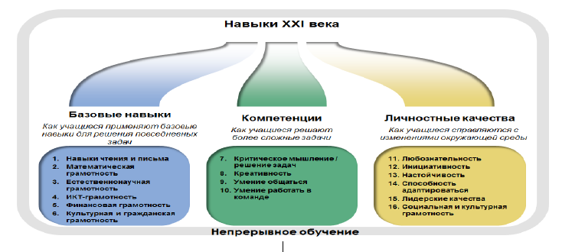
«старые» и «новые» грамотности
читать
писать
считать
информационная
налоговая
компьютерная
гражданская
?
PISA

Slide 10
Составляющие функциональной грамотности. Модель PISA
Как учащиеся применяют
базовые знания и навыки для решения повседневных задач.
Учимся для жизни!
Основные компоненты
Ведущий компонент в
PISA-2021-2022.
Участвуют сегодняшние
восьмиклассники
Математическая грамотность
Разрешение проблем
Глобальные компетенции
Креативное мышление
Читательская грамотность
Естественно-научная грамотность
Финансовая грамотность
Ведущий компонент в
PISA-2015 и 2025.
Участвуют сегодняшние
пятиклассники
Дополнительные компоненты
Ведущий компонент
в PISA-2022
Новое
направление!

Slide 11
Зачем оценивать креативное мышление: значение и роль креативного мышления
Творческое мышление ― основа для появления нового знания, инновационных идей; привычка мыслить креативно всё заметнее влияет на общественное и духовное развитие, на развитие производства
Привычка размышлять и мыслить креативно ― важнейший источник развития личности учащегося

Slide 12
Зачем оценивать креативное мышление: значение и роль оценочных процедур
Способность к креативному мышлению базируется на знаниях и опыте и может быть предметом целенаправленного формирования
Участие в мониторинговых исследованиях – общероссийских и международных – может способствовать позитивным изменениям практики обучения и образовательной политики

Slide 13
Круг обсуждаемых вопросов
1. Актуальность проблемы оценки креативного мышления. Креативное мышление как одна из составляющих функциональной грамотности
3. Модель и характеристики задания для оценки креативного мышления
2. Модель оценки креативного мышления

Slide 14
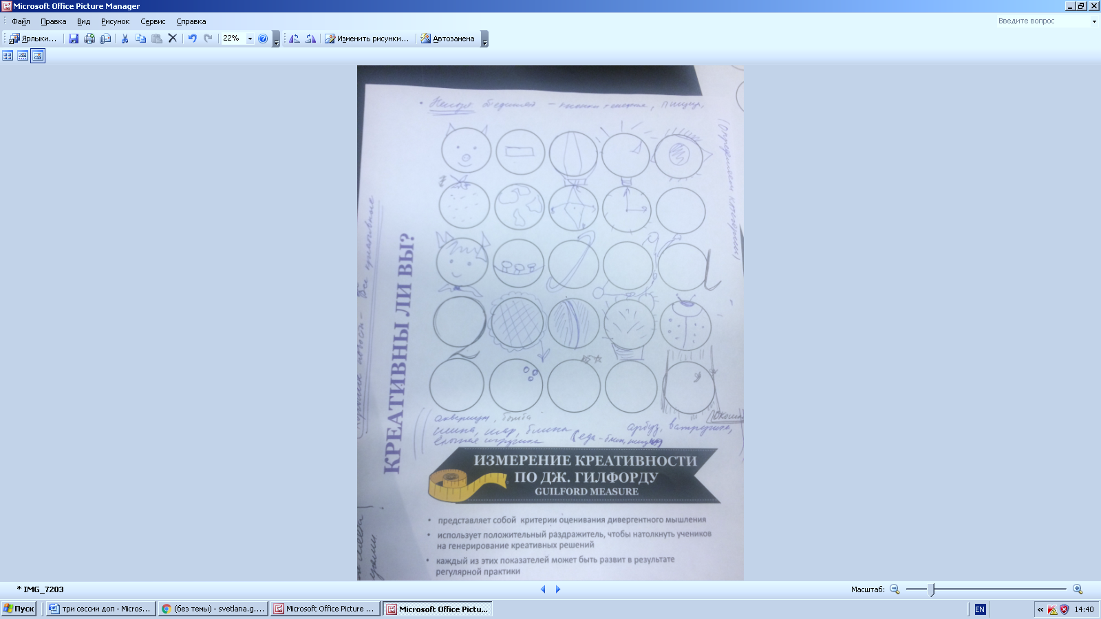
Оценка КРЕАТИВНОго МЫШЛЕНИя в психодиагностике
В основе креативности лежит способность к дивергентному мышлению (способность порождать «расходящиеся идеи»)
Основные характеристики дивергентного мышления
БЕГЛОСТЬ, ПРОДУКТИВНОСТЬ
ГИБКОСТЬ, РАЗНООБРАЗИЕ
ОРИГИНАЛЬНОСТЬ, НЕСТАНДАРТНОСТЬ
РАЗРАБОТАННОСТЬ, ПРОРАБОТКА
Дивергентное мышление исследовали Э.П.Торренс, Д.Гилфорд, К.Тейлор, Г.Груббер, И.Хайн, А.Б.Шнедер, Д.Роджерс и др.
https://brainapps.ru/blog/2016/01/divergentnoe-myshlenie/

Slide 15
Особенности подхода к оценке КРЕАТИВНОго МЫШЛЕНИя,
принятого в исследовании PISA
Аспект | Реализуемое решение
Уникальность VS Всеобщность | Акцент на “малую” (ежедневную, бытовую) креативность, а не на ярко выраженный талант и глубокие знания
 | Задача измерения – не выявление одарённых, а описание тех границ, в которых 15-летние учащиеся способны мыслить креативно
Универсальность VS Избирательность | Признание наличия существенных различий творческих задач, по меньшей мере, в трёх областях: в области вербального выражения, в области художественного выражения, и в области решения проблем – социальных, естественнонаучных, математических

Slide 16
Основания для построения модели оценки креативного мышления
Предложения по оценке: ТЕСТЫ
Показателями способности мыслить творчески служит также качество продуктов, подготовленных в результате процессов креативного мышления:
письменных работ;
визуальных сообщений;
представлений с использованием пластики, мимики, жестов и иных средств;
формулирование вопросов и гипотез;
предложение решений
Внутренние стимуляторы
Целеустрем лённость и уверенность в своих силах
Знание предмета
Сотрудни-чество
Навыки умственных
действий
Открытость
Мотивация на выполнение задания
Предложения по оценке
Анкеты
Культурные нормы и ожидания
Творческое выражение
Подходы в образовании
Климат в школе и классной комнате
Разрешение проблем
Получение нового знания
+
Внешние стимуляторы
Достижения и прогресс

Slide 17
Модель оценки креативного мышления: содержательная и компетентностная области
Креативное самовыражение
вербальное
визуальное
Получение нового знания.
Решение проблемы
социальной
научной (естественно-математической)
Выдвижение креативных идей
Уточнение и совершенствование идей
Выдвижение разнообраз-ных идей
Оценка сильных и слабых сторон идей
Отбор креативных идей
Выдвижение и совершенствование идей
Оценка и отбор идей

Slide 18
Что выносится на оценку? Качества креативного мышления, Компетентности и критерии
КАЧЕСТВА МЫШЛЕНИЯ
ОЦЕНИВАЕМЫЕ КОМПЕТЕНТНОСТИ
КРИТЕРИИ
БЕГЛОСТЬ, продуктивность
ВЫДВИЖЕНИЕ РАЗНООБРАЗНЫХ ИДЕЙ
КОЛИЧЕСТВО ИДЕЙ
ГИБКОСТЬ, РАЗНООБРАЗИЕ
ОТЛИЧИЕ ИДЕЙ
ВЫДВИЖЕНИЕ КРЕАТИВНОЙ ИДЕИ
ОРИГИНАЛЬНОСТЬ, НЕСТАНДАРТНОСТЬ
ЧАСТОТНОСТЬ ИДЕИ
РАЗРАБОТАННОСТЬ, ПРОРАБОТКА
ДОРАБОТКА ИДЕИ
ДЕТАЛЬНОСТЬ, ЯСНОСТЬ ИДЕИ
Соответствие теме и требованиям задания

Slide 19
Круг обсуждаемых вопросов
1. Актуальность проблемы оценки креативного мышления. Креативное мышление как одна из составляющих функциональной грамотности
3. Примеры, модель и характеристики заданий для оценки креативного мышления
2. Модель оценки креативного мышления

Slide 20

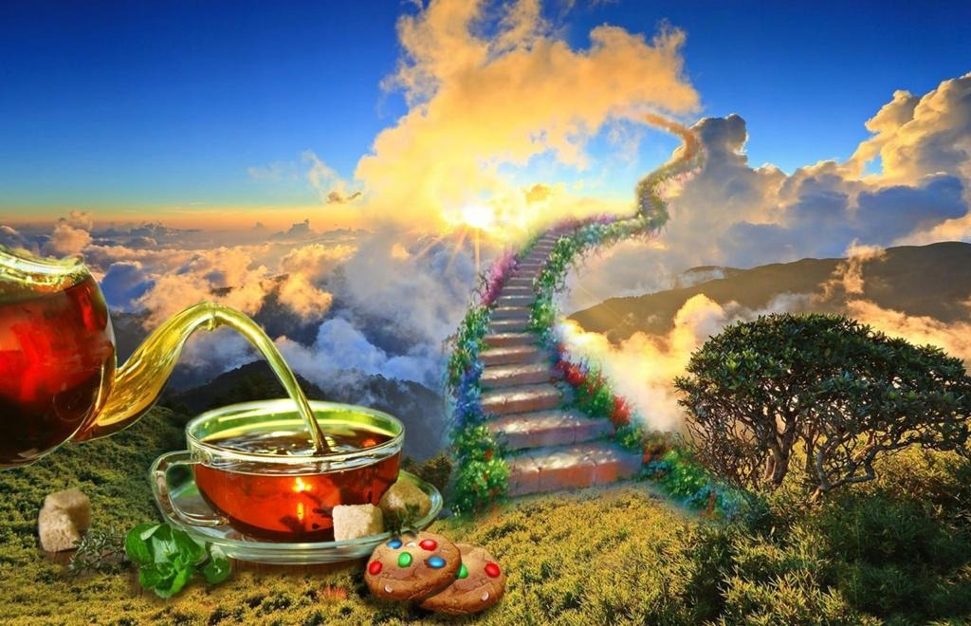
Примеры заданий: письменное самовыражение
Придумайте и запишите
три разных заголовка к этой иллюстрации – как можно больше различающихся между собой.
Автор коллажа: С.Г. Яковлева
Рассмотрите картину. Как вы думаете, о чём может быть эта книга? Предложите такую версию, о которой подумает не каждый.
Источник https://cdn.pixabay.com/photo/2015/06/02/12/59/book-794978_960_720.jpg

Slide 21
Ситуация «Волшебная страна», Задание 1. 4 класс
Ответы учащихся (примеры полностью принимаемых ответов).
1) Первый шаг в небо;
2) Путь к успеху;
3) Большие ступеньки в космос.
Примеры редко встречающихся ответов
жизнь равномерна как чай в кружке
  приключение на небесных ступеньках
спокойствие и мировозрение
  лестница в неизвестность
приключения волшебного чая
  дорога мечты
сон мечты
  парящая лестница
бесконечный путь
  чаепитие ангелов
путь к свободе
  дорога не седьмое небо
фантазия на иву
  реклама чая с печеньем
небесные наслаждения
  медитация
1) тропа в небеса,
2) загадочный чай
3) дорога в рай
1) Дорога в рай
2) Спокойствие в душе
3) Мой отдых
1) Вход в сказочный мир;
2) Тропа в небесный мир загадок;
3) Вперёд по тропинке в небо.

Slide 22
Ситуация «Волшебная страна», Задание 1. 4 класс
Ответы учащихся (примеры НЕ принимаемых ответов).
Там очень красивые облака, ступеньки так высоко подымаются. Там чай наливают, печеньки возле чашки.
Пряничная дорожка
1) Волшебная страна
2) Все в вперемешку
3) Страна волшебства
Пушкин

Slide 23
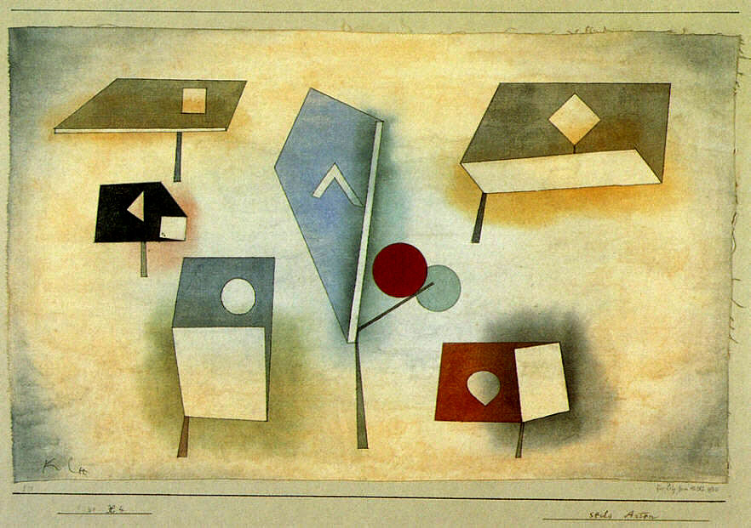
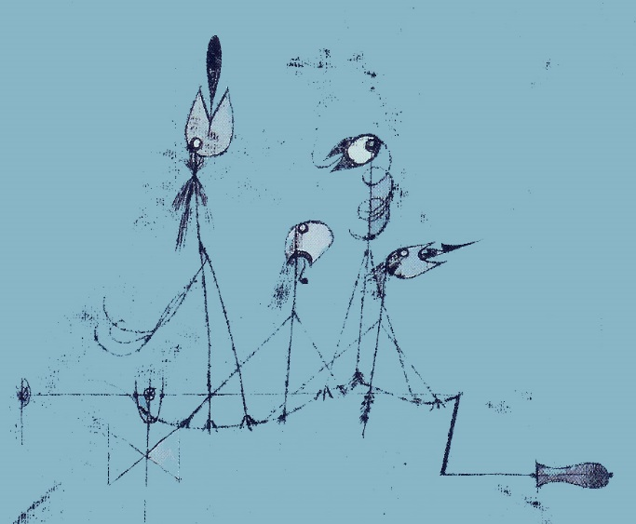
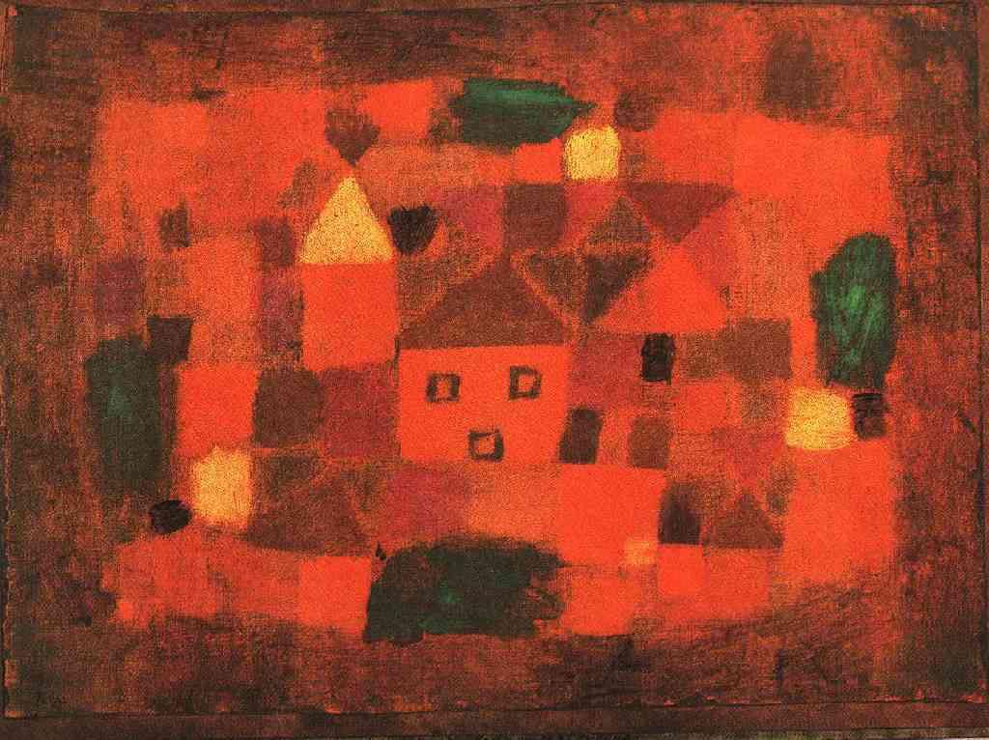
Примеры заданий: визуальное самовыражение
Шесть типов, 1921
Щебечущие машины, 1922
Познакомьтесь с творчеством Пауля Клее. Рассмотрите представленные репродукции и подготовьте к выставке в вашем классе два экспоната, выполненные в манере художника.
Пейзаж с закатом, 1923

Slide 24


Ситуация «Геометрические фигуры», Задание 1. 7 класс
Ответы учащихся (примеры полностью принимаемых ответов).
Гром среди ясного неба
Мечтательная ночь
В данной картине сочетаются неожиданные препятствия и их решения
В данной картине отображается мечтательность писателя. Желание стать выше, добиться своих целей

Slide 25

Ситуация «Геометрические фигуры», Задание 1. 7 класс
Ответы учащихся (примеры полностью принимаемых ответов).
Противостояние
Цветная сторона показывает добрые чувства человека, а тёмная – злые. Эти стороны постоянно борются, и только человек решает, какая из его сторон победит.

Slide 26
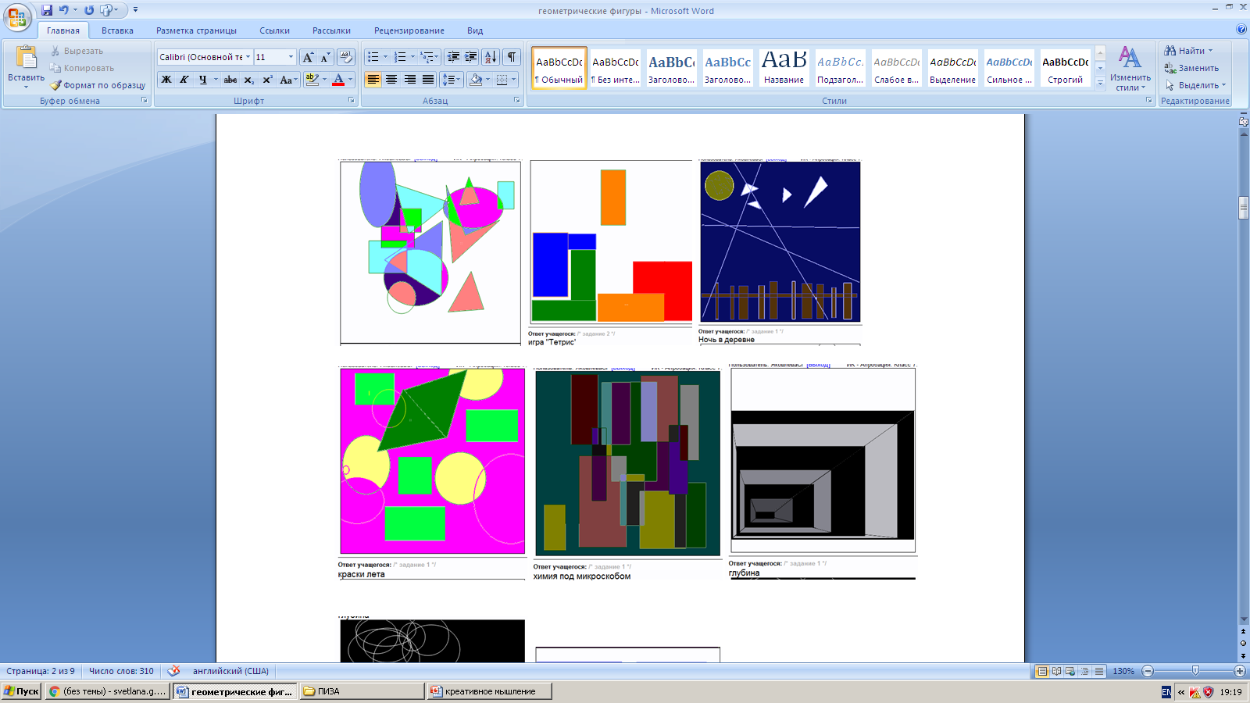
Семикоассники рисуют
Ситуация «Геометрические фигуры», Задание 1. 7 класс
Ответы учащихся (примеры полностью принимаемых ответов).

Slide 27
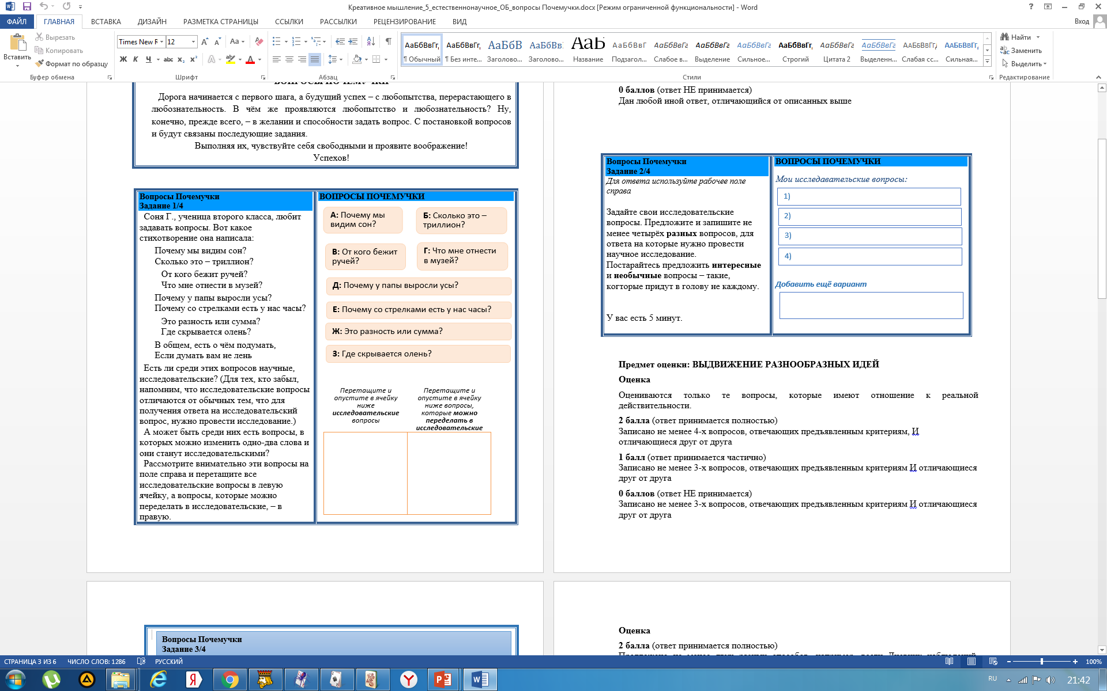
Примеры заданий: Решение естественно-научных проблем. Ситуация «Вопросы почемучки», Задание 1. 5 класс
Суть задания:
Найти естественно-научные вопросы среди предложенных и задать 4 своих исследовательских вопроса.

Slide 28
Ситуация «Вопросы почемучки», Задание 1. 5 класс
Ответы учащихся
Наши дети необыкновенно любознательны! Им интересно буквально всё! Однако многие не различают научные, исследовательские вопросы и вопросы иного характера
Учащийся А
Почему у слона нос?
Почему стул, а не диван?
5 минут - это много или мало?
Это разность или смма ? Почему у девочек волосы?
Учащийся Б
Какие загадочные существа обитают в морях, озерах, океанах?
Смогут ли ученные доказать, что на Марсе действительно есть жизнь?
Какая самая крупная рыба обитает в пресных водах?
Смогут ли ученные доказать , что гаджеты не бессмысленная вещь
Учащийся Г
Почему Россию именовать так назвали
Как появился первый человек
Почему многие не хотят учиться
Откуда текут реки
Учащийся В
Кто начал растить деревья?
Зачем жить, если потом умираешь?
Бывает ли радужная роза?

Slide 29
Ситуация «Вопросы почемучки», Задание 1. 5 класс
Ответы учащихся
Однако среди пятиклассников есть немало будущих учёных естествоиспытателей и инженеров
Учащийся Ж
Как происходит инэрция ?
Как вырабатывается ток?
По какому принципу работает водяная дамба ?
Как самолёт держится в воздухе?
Обтекаемая форма - как она делает что машина ездит быстрее ?
Учащийся Д
Почему черви называются дождевыми?
Зачем нужны в горах пещеры?
Зачем собакам хвост?
Как образовалась вселенная?
Учащийся З Почему радуга разноцветная?
Почему листья деревьев зеленые?
Из чего создана батарейка?
Можно ли создать компас?
Учащийся Е
Сколько человек может прожить в лесу?
Насколько железо прочнее меди?
Насколько быстро может плавать человек?
Что будет если пить воду гораздо больше нормы?
Учащийся И По каким критериям и параметрам ученые ищут планету похожую на Землю?
На какой планете может обустроиться человечество?

Slide 30
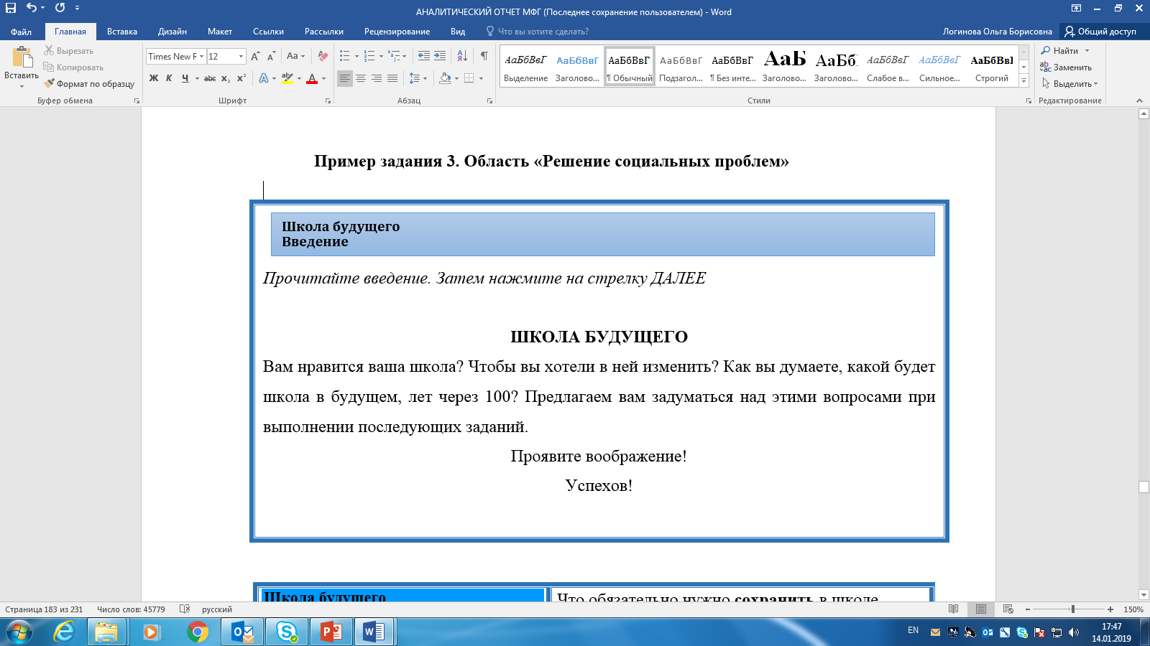
Примеры заданий: решение социальных проблем

Slide 31
Ситуация «Школа будущего», Задание 1. 5 класс. Ответы учащихся
Что нужно обязательно сохранить?
Ответ учащегося:
Сохранить всех учителей так как они самые лучшие
Ответ учащегося:
И поваров
Ответ учащегося:
Перемены
Ответ учащегося:
Я бы хотел, чтобы наша школа не изменила своих традиций.
Ответ учащегося:
Я бы хотел, чтобы в нашей школе остались те же самые учителя.
Ответ учащегося:
обязательно надо сохранить учителей, которые умеют объяснять свой урок!
Ответ учащегося:
мне нравится то, что нам дают хорошие и сильные знания!
В школе будущего я бы обязательно сохранил учителей (особенно справедливых, добрых и с хорошим чувством юмора). Ведь в данный момент люди выходят из школ хотя бы с какими то знаниями, а в будущем я не смогу представить, что бы было.

Slide 32
Ситуация «школа будущего», Задание 1. 5 класс. Ответы учащихся
Что нужно обязательно изменить?
Все дети должны ходить в школьной форме но выбирать они её должны сами
Убрать конкурсы.
Сделать фонтан и пруд
Сделать ремонт во всех кабинетах столовой и коридорах
Дети по школе не носились как оголтелые
Надо изменить учебники на планшеты, как в Америке!
Когда мы ходим в школу, то нам за это бы плотили
Прим. Один на 400 работ
Некоторые уроки должны проводится на улице (для избежания близорукости и что бы хотя бы ученик находился 10-20 минут на улице, ведь так лучше усваивается информация.)
Мне не нравится манная каша в школьной столовой!
Учиться отдельно от мальчиков.
Они мешают работать

Slide 33
Ситуация «Школа будущего», Задание 1. 5 класс. Ответы учащихся
Какой будет школа в будущем?
Изучение языка животных
Будут новые учебники, например галограммы
электронные учителя.
электронные доски
везде компютеры
все электронное
Можно приходить с домашними питомцами
Можно добавить предмет - по играм
Ученики будут долго находиться в школе.
Если ученики будут вести себя хорошо, то их могут отпустить домой.
ученики и учителя перейдут на видеообразование
Домашнюю работу задавать не будут.
Галлограммы будут преподавать для людей с ограничеными возможностями.
Добрые учителя, но если ученик будет этим пользоваться ,то его переводили на домашнее образование
Вместо учебников – комьпьютеры.
Аргументирую это тем, что таскать ПОЧТИ каждый день по 2кг бумаги не особо хочется
Школа будет летающая
Обучение в очках виртуальной реальности

Slide 34
Креативное мышление: модель оценки в исследовании PISA
Самовыражение:
текст
рисунок
Решение проблем:
социальных
естественнонаучных
Содержательная модель
Контексты/ ситуации
Компетентностная модель
БЛОК ЗАДАНИЙ
Мир индивидуума: учение, личная сфера
Мир социума: взаимоотношения, человек и среда, бытовая сфера
Мир природы и техники: методология, изобретательство, работа с данными
Выдвижение идей
Отбор и оценка идей
Доработка идей

Slide 35
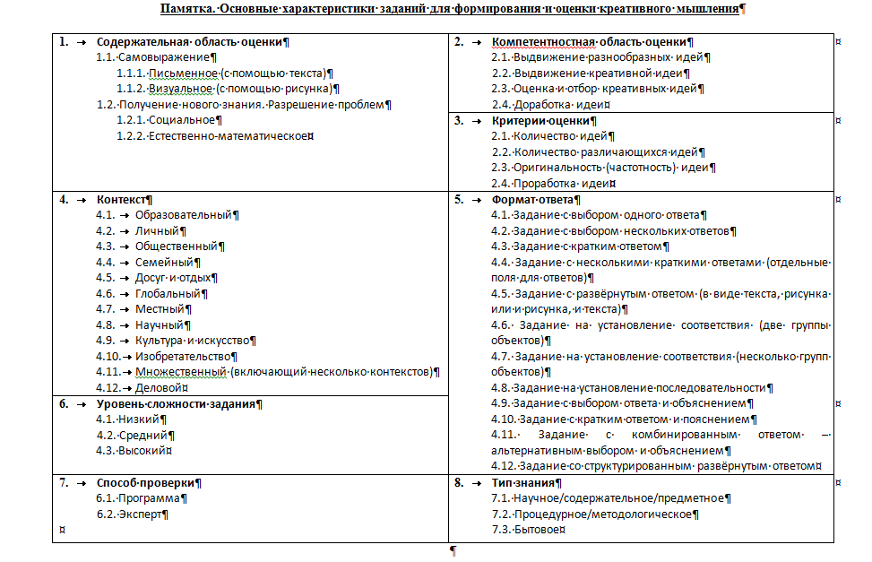
Характеристики заданий
Характеристика
Содержательная область
Оцениваемая компетентность
Контекст
Критерии оценки
Тип знания
Уровень сложности
Способ проверки (экспертная, программная)
Возможность использования на уроке
Памятка

Slide 36
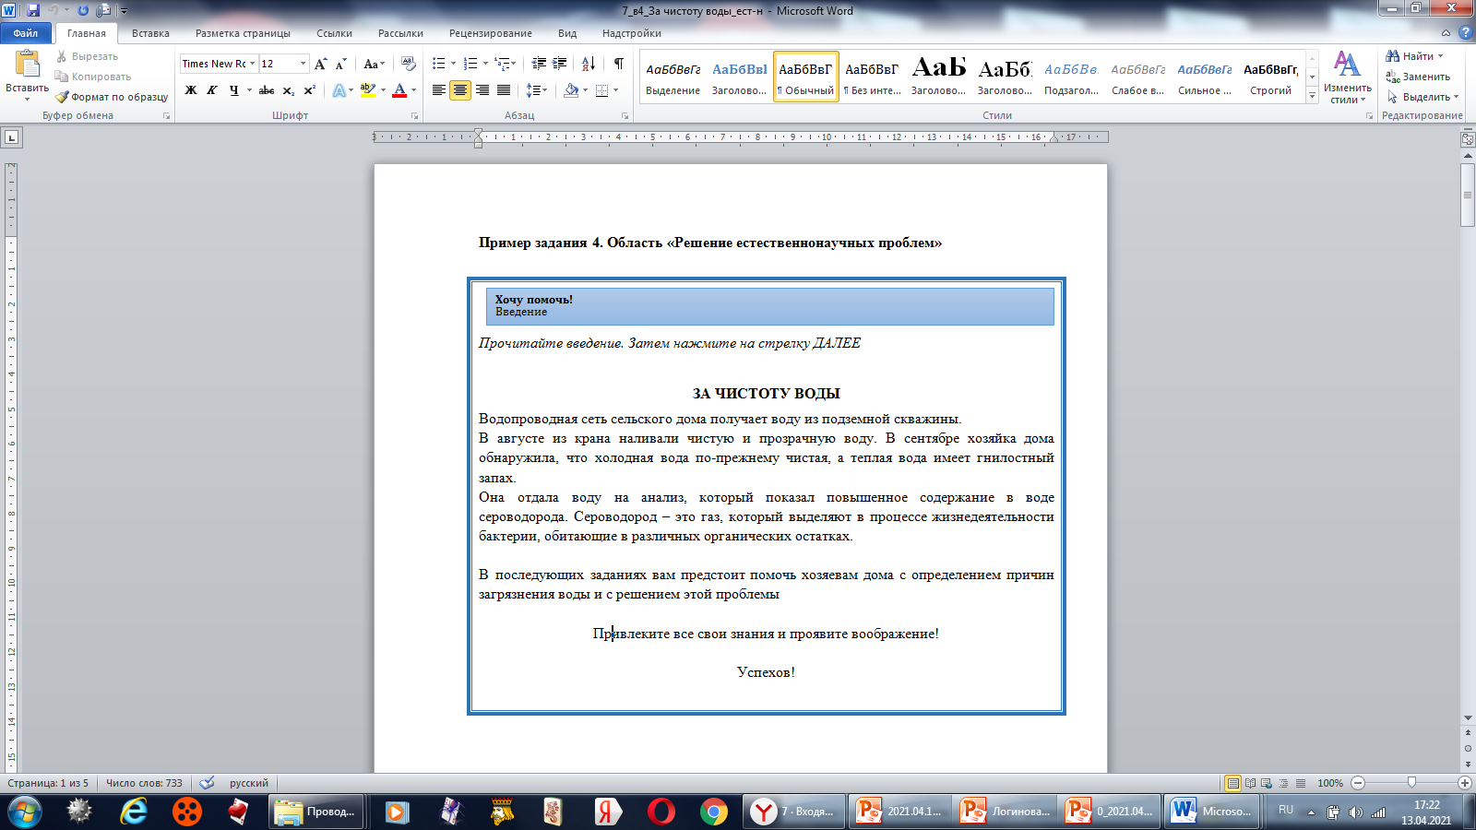
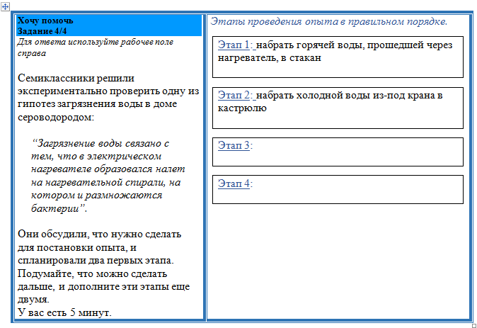
Тип Знания
Содержательное/научное/
предметное/
Методологическое/процедурное
Бытовое

Slide 37
Факторы, влияющие на сложность задания
Сложность предметного содержания
Сложность когнитивных процессов
Сложность
контекста
Достаточно бытовых представлений и жизненного опыта
Необходимо знание базового программного материала
Необходимо глубокое осмысление изученного, и/или умение самосто-ятельно разобраться в проблеме, и /или нужна широкая эрудиция в разных областях
Достаточно здравого смысла, владения простыми читательскими умениями и несложными и привычными мыслительными операциями
Необходимо уверенное владение базовыми читательскими умениями и мыслительными действиями, умение ориентироваться в ситуации, способ-ность удерживать задачу
Необходим высокий уровень читатель-ской грамотности, владение сложными мыслительными операциями (в т.ч. синтеза, оценки), способность к интеграции и переносу знаний, способность удерживать задачу
Знакомые житей-ские или учебные ситуации
Незнакомые, но распространённые жизненные или учебные ситуации
Новые ситуации, выходящие за рамки жизненных или учебных ситуаций (мораль-ные дилеммы, научные проблемы и т.п.)

Slide 38
Задания-индикаторы сложности
Задание VI
Учащийся A с относительно высоким уровнем грамотности чтения
Задания с относительно высокой трудностью
Задание V
Задание IV
Задания со средней трудностью
Учащийся В со средним уровнем грамотности чтения
Задание III
Задание II
Задания с низкой трудностью
Задание I
Учащийся С с низким уровнем грамотности чтения

Slide 39

Где брать задания?
Серия «Функциональная грамотность. Учимся для жизни»
направлена на формирование умения применять в жизни знания, полученные в школе
предлагает обучающие и тренировочные задания, основанные на реальных жизненных ситуациях
выпуск 1 рассчитан на обучающихся 10—13 лет, выпуск 2 – на обучающихся 14—15 лет
содержит развернутые описания особенностей оценки заданий и рекомендации по их использованию
содержит комплекс задач для самостоятельного или коллективного выполнения
приводятся комментарии, предполагаемые ответы и критерии оценивания

Slide 40
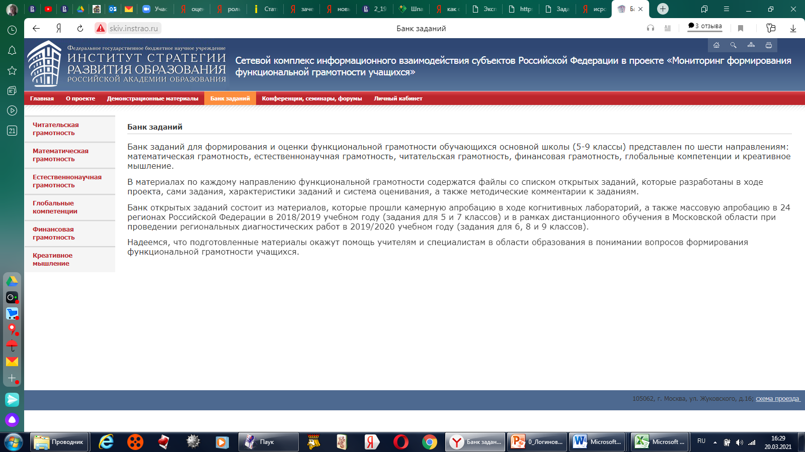
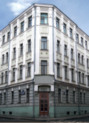
Где брать задания? Институт стратегии развития образования РАО / Мониторинг функциональной грамотности / Банк заданий
http://skiv.instrao.ru/bank-zadaniy/

Slide 41
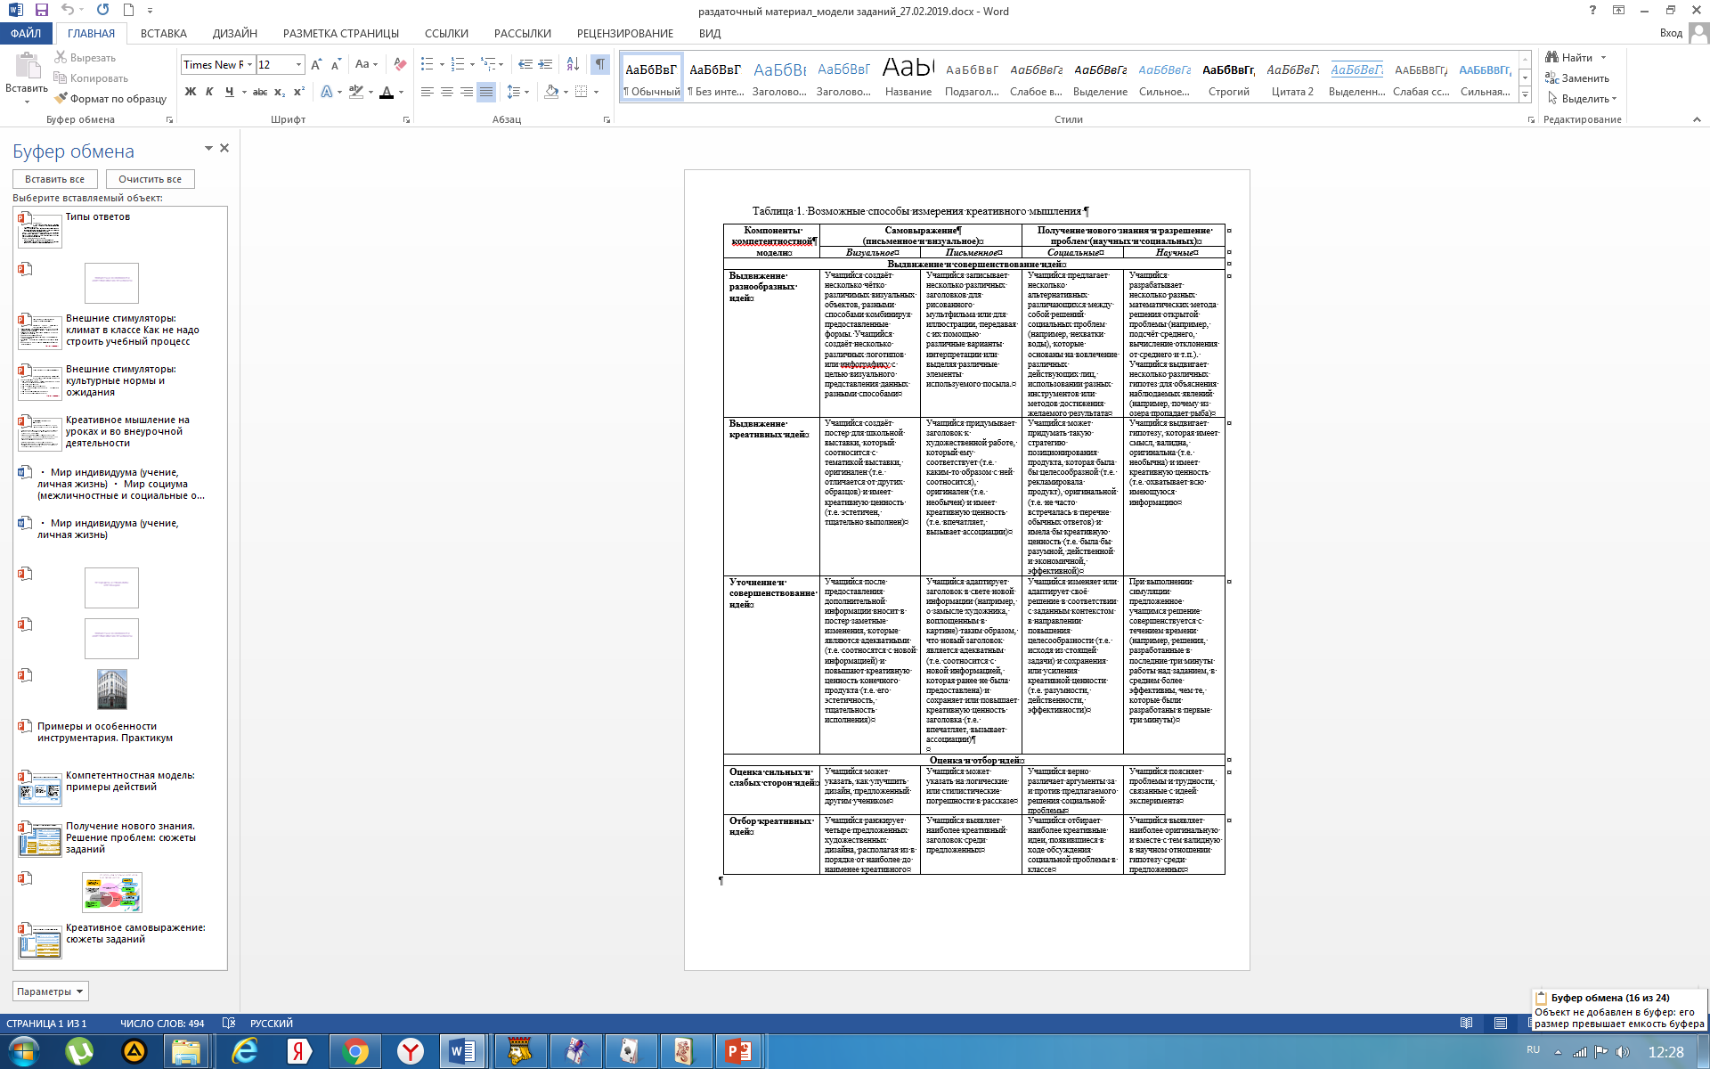
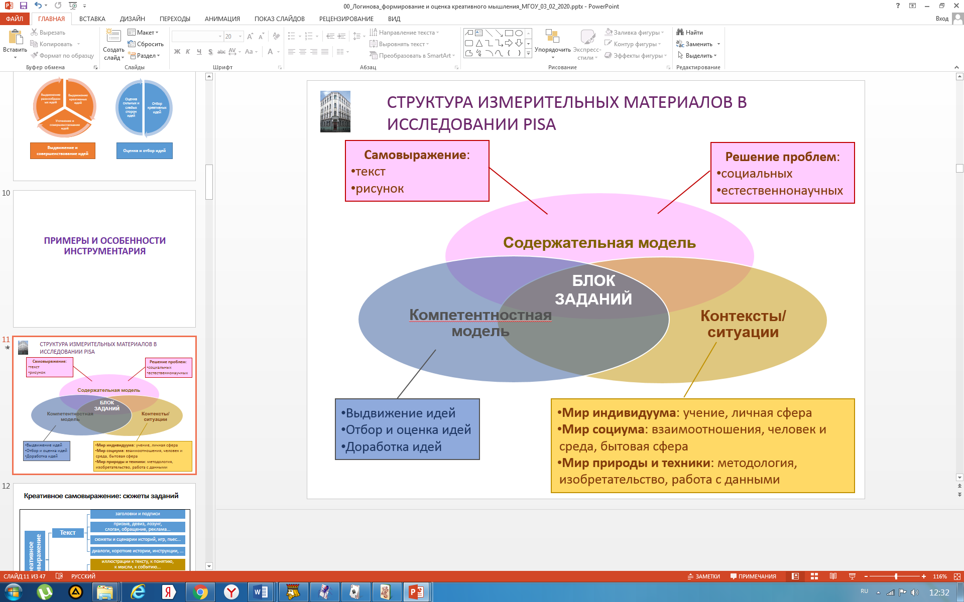
Памятки
Таблица 1. Возможные способы измерения креативного мышления (материалы PISA)

Slide 42
Памятка. Креативное самовыражение: сюжеты заданий
Креативное самовыражение
Текст
Рисунок
заголовки и подписи
иллюстрации к тексту, к понятию,
к мысли, к событию...
призыв, девиз, лозунг,
слоган, обращение, реклама...
сюжеты и сценарии историй, игр, пьес...
схемы, графики, диаграммы, иное наглядное представление данных, формул, результатов...
инфографика, реклама
диалоги, короткие истории, инструкции, ...
плакат, символ, логотип, баннер, эскиз, эмблема...

Slide 43
Памятка. получение нового знания. Решение проблем: сюжеты заданий
Получение нового знания
Решение проблем
Научное знание и научные проблемы
Социальное знание и социальные проблемы
исследовательские вопросы, гипотезы, замысел опыта, экпсперимента, исследования по получению нового знания, проверке гипотез
отношения между людьми: выяснение мнений и позиций; сопереживание и взаимопонимания, разрешение конфликтов, взаимопощь и поддержка; нравственный выбор; солидарность и справедливость; безопасность; правила, традиции, обычаи
изобретения, техническое творчество, новые области применения научного знания
классификация и описание данных, демонстрация свойств
человек и природа: природные ресурсы, среда обитания, охрана окружающей среды, природные катаклизмы, отдых и туризм
выводы и интерпретация данных
человек и научно-технический прогресс: изменения в условиях жизни и труда, современные технологии

Slide 44
Памятка. Компетентностная модель: примеры действий
Выдвижение идей
погружение в проблему
рассмотрение с разных точек зрения
Оценка и отбор идей
оценка по критериям
ранжирование идей
Доработка идеи
модификация в соответствии с дополнительной информацией
адаптация с учётом интересов аудитории
сильные и слабые стороны
аргументы "ЗА" и "ПРОТИВ"
отбор креативной идеи
улучшение с устранением замеченных недостатков
различные интерпретации
комбинирование различных идей, форм, аналогов...
ориентация на разную аудиторию
разные методы, способы, инструменты
разные модели, гипотезы...
модификация в соответствии с новыми критериями
усиление сильных сторон и устранение или смягчение слабых сторон

Slide 45
Спасибо за внимание!
Ольга Логинова olg9527@yandex.ru

Slide 46
Внешние стимуляторы: климат в классе
Как не надо строить учебный процесс
Негативные педагогические практики, разрушающие креативное мышление (на основе списка Nickerson, 2010) :
возвеличивание, увековечивание идеи о том, есть только один правильный способ выполнения задания и только единственный правильный ответ на вопрос;
культивация отношений послушания, покорности и трепетного отношения к авторитетам;
следование плану урока любой ценой;
поддержка (насаждение) уверенности в том, что оригинальность – это редкое качество;
поощрение и поддержка веры в раздробленность знания; и сверх всего;
полное неприятие идеи, что учение и разрешение проблем могут протекать весело.
Вернуться к презентации

